Slide 1

ĐÁP CA
Sau Chúa Nhật I
Mùa vọng

Slide 2


Slide 3

Thứ Hai
Sau Chúa Nhật I Mùa vọng
Thánh Anrê, tông đồ. Lễ kính

Slide 4


Slide 5
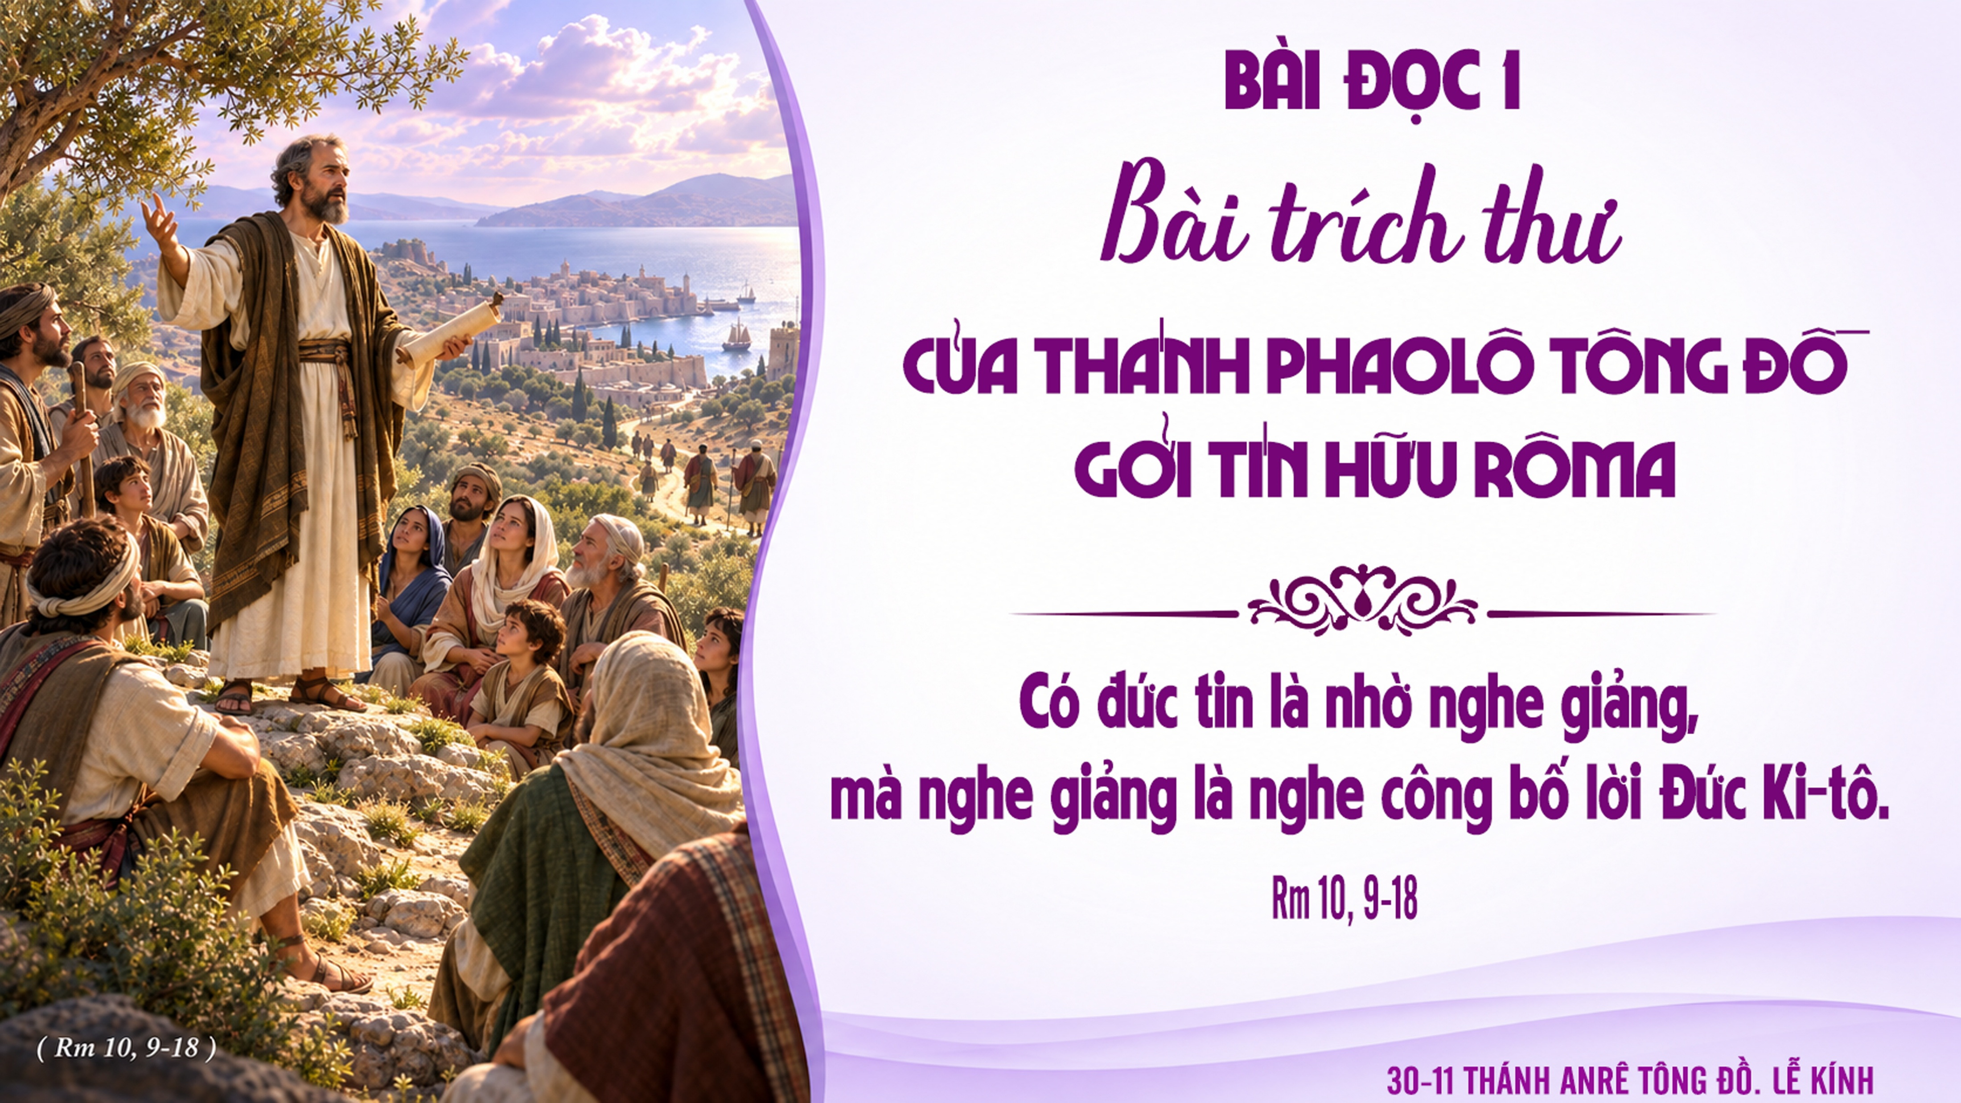

Slide 6
Đáp ca:
Tiếng các ngài đã vang dội khắp hoàn cầu.

Slide 7
Ha-lê-lui-a. Ha-lê-lui-a. Chúa nói: “Các anh hãy theo tôi, tôi sẽ làm cho các anh thành những kẻ lưới người như lưới cá.” Ha-lê-lui-a.

Slide 8
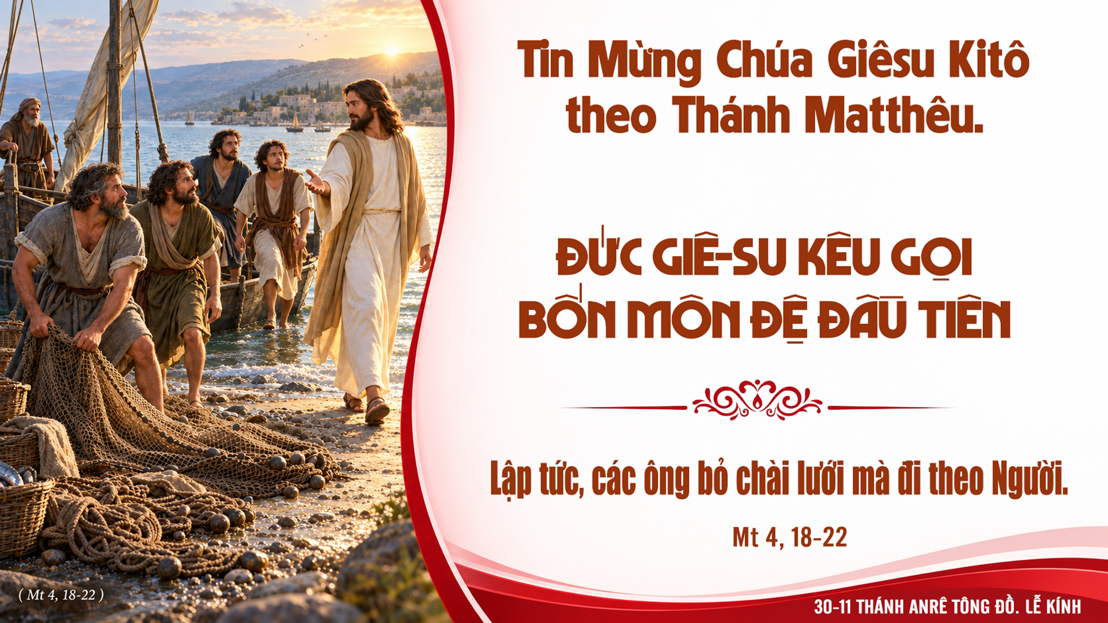

Slide 10
Thứ Ba
Sau Chúa Nhật I
Mùa Vọng

Slide 11
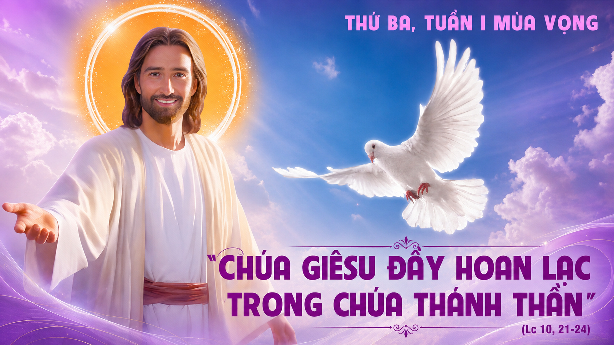

Slide 12


Slide 13
Đáp ca: Triều đại Người, đua nở hoa công lý, và thái bình thịnh trị đến muôn đời.

Slide 14
Ha-lê-lui-a. Ha-lê-lui-a. Kìa Chúa chúng ta ngự đến uy quyền, sẽ chiếu toả ánh quang cho tôi tớ Người rạng ngời đôi mắt. Ha-lê-lui-a.

Slide 17
Thứ Tư,
Sau Chúa Nhật I
Mùa vọng

Slide 18
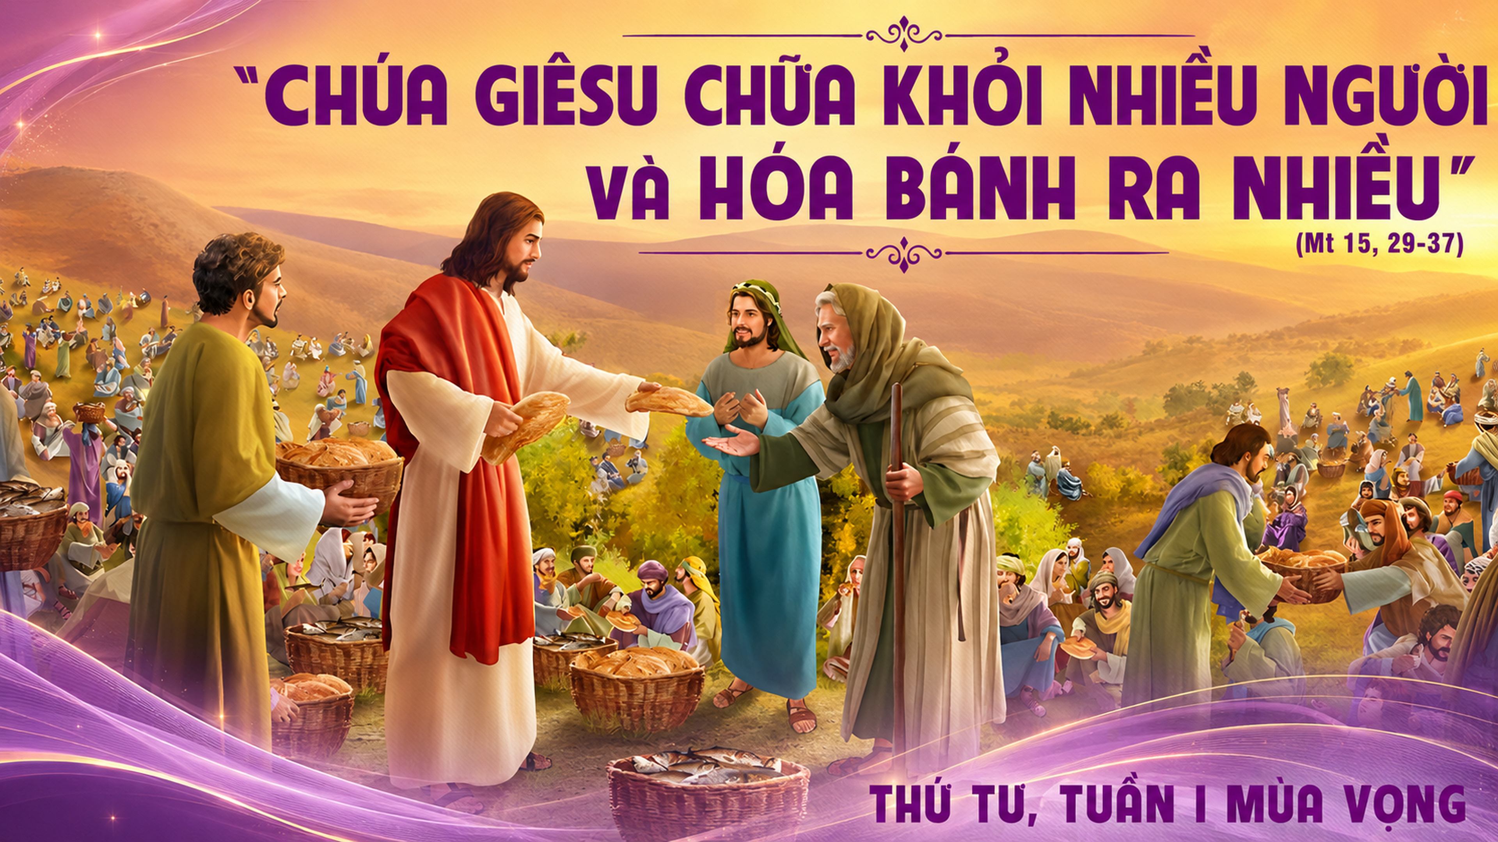

Slide 19


Slide 20
Đáp ca: Này tôi được ở đền Người những ngày tháng, những năm dài triền miên.

Slide 21
Ha-lê-lui-a. Ha-lê-lui-a. Kìa Chúa đến cứu độ dân Người; phúc thay ai sẵn sàng nghênh đón Chúa. Ha-lê-lui-a.

Slide 24

Thứ năm
Sau Chúa Nhật I Mùa vọng
Thánh Phanxico Xavie
Linh mục. Lễ Kính

Slide 25


Slide 26
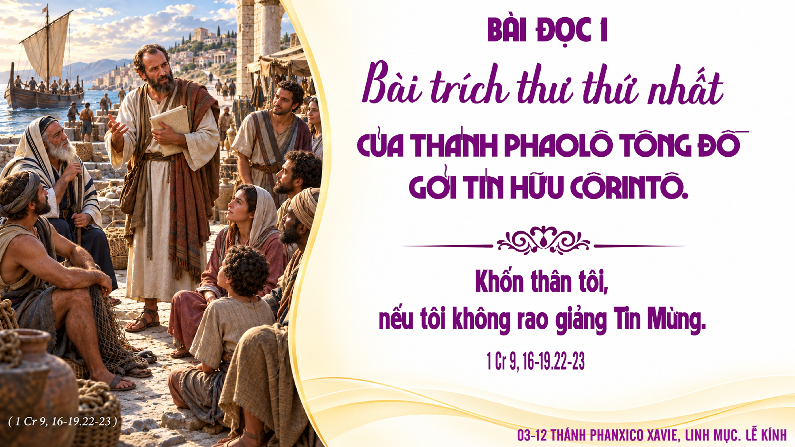

Slide 27
Đáp ca: Anh em hãy đi khắp tứ phương thiên hạ, mà loan báo Tin Mừng.

Slide 28
Ha-lê-lui-a. Ha-lê-lui-a. Chúa nói: “Anh em hãy đi giảng dạy cho muôn dân. Này đây, Thầy ở cùng anh em mọi ngày cho đến tận thế.” Ha-lê-lui-a.

Slide 29
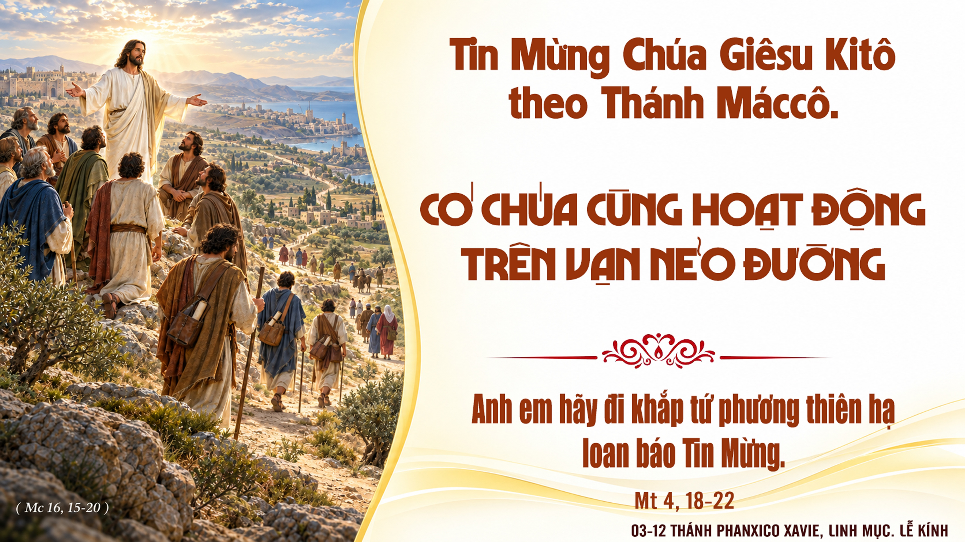

Slide 31
Thứ sáu
Sau Chúa Nhật I
Mùa vọng

Slide 32


Slide 33


Slide 34
Đáp ca: Chúa là nguồn ánh sáng và ơn cứu độ của tôi.

Slide 35
Ha-lê-lui-a. Ha-lê-lui-a. Kìa Chúa chúng ta ngự đến uy quyền, sẽ chiếu toả ánh quang cho tôi tớ Người rạng ngời đôi mắt. Ha-lê-lui-a.

Slide 36
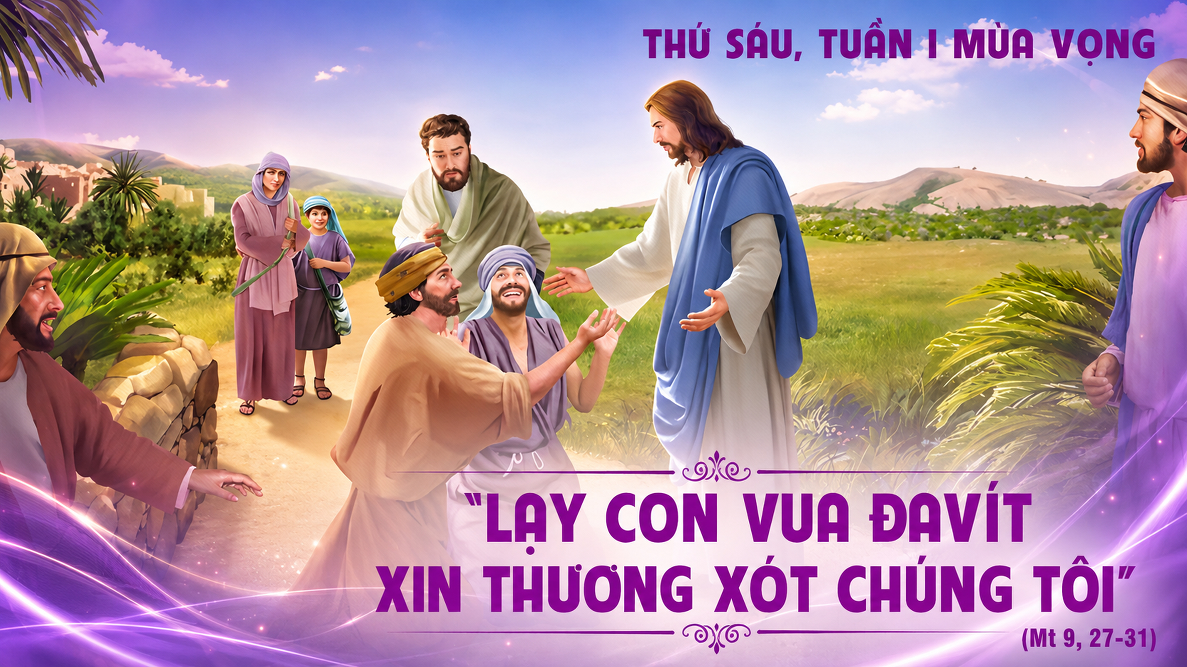

Slide 38
Thứ Bảy
Sau Chúa Nhật I
Mùa vọng

Slide 39
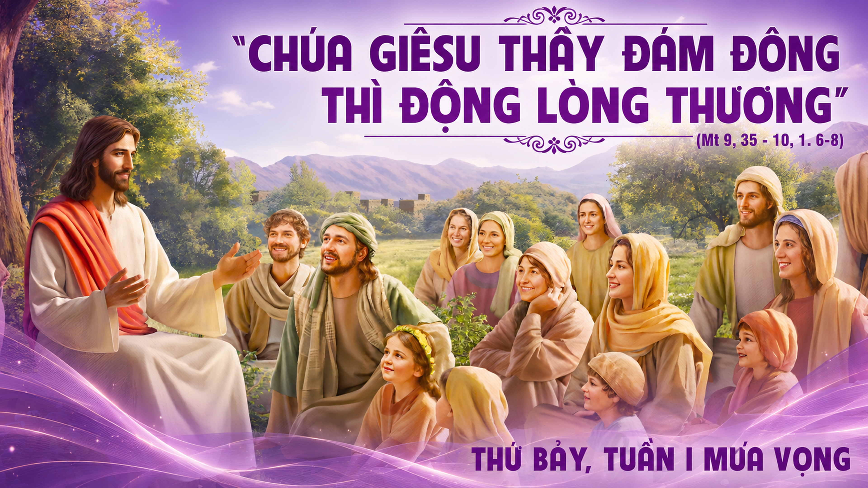

Slide 40


Slide 41
Đáp ca: Hạnh phúc thay mọi kẻ đợi chờ Chúa.

Slide 42
Ha-lê-lui-a. Ha-lê-lui-a. Đức Chúa là vị thẩm phán của chúng ta, là nhà lập pháp của chúng ta và là vua của chúng ta, chính Người sẽ cứu độ chúng ta. Ha-lê-lui-a.

